Slide 1

Επιτροπή «Ελλάδα 2021»
Συνέντευξη Τύπου
Τετάρτη 3 Ιουνίου 2020

Slide 2
Νόμος 4622/2019 άρθρο 114
Σκοπός της Επιτροπής είναι
Α. Η Ανάδειξη αξιών του ελληνικού Έθνους, του πολιτισμού και της ιστορίας
Β. Η Ανάδειξη συγκριτικών πλεονεκτημάτων και ιδιαιτεροτήτων της Ελλάδος
Γ. Η Δημιουργία ενιαίας εικόνας
Δ. Η Δημιουργία του πλάνου δράσεων για τον εορτασμό
Ε. Ο Συντονισμός των δράσεων

Slide 3
Αίθουσα Γερουσίας 7/11/2019. Ομιλία Πρωθυπουργού Κ. Μητσοτάκη
(Πρόκειται με άλλα λόγια για)
«μία σημαντική ευκαιρία τολμηρού απολογισμού αλλά και ζωογόνου περίσκεψης. Αναστοχασμού και μιας νέας νοηματοδότησης των αξιών που οδηγούν, τελικά, σε εθνική αυτογνωσία»
(…αυτό το πνεύμα διαπνέει και την συγκρότηση της αποστολή της Επιτροπής…)
«… ώστε ο εθνικός ξεσηκωμός των Ελλήνων να επανατοποθετηθεί ως δυναμικό συμβάν με μια εμβέλεια ευρωπαϊκή, παγκόσμια. Ως ορόσημο ρήξης με το κακό μας παρελθόν. Αλλά και ως δείκτης του μέλλοντός μας! »

Slide 4
Το πλαίσιο του προγράμματος δράσεων και εκδηλώσεων οριοθετείται από 4 άξονες
Α. Η Επανάσταση του 1821 ως καταστατικό στοιχείο της Ελληνικής Ιστορίας, αλλά και ως ψηφίδα της παγκόσμιας Ιστορίας.
Β. Η Ελλάδα σήμερα μετά από μία πορεία 200 χρόνων.
Γ. Οι Έλληνες που αφήνουν το αποτύπωμά τους στον κόσμο τα τελευταία 200 χρόνια.
Δ. Το 2021 ως παράθυρο για την Ελλάδα του μέλλοντος.

Slide 5
Συγκρότηση & Οργάνωση
Προεδρικό Διάταγμα αριθμ. 96, 24 Οκτωβρίου 2019, για τη
Συγκρότηση & Οργάνωση Λειτουργίας της Επιτροπής
Όργανα Διοίκησης:
Πρόεδρος
Εκτελεστικό Συμβούλιο
Ολομέλεια

Slide 6
Λειτουργία
Συνεδριάσεις Εκτελεστικού Συμβουλίου
Εργασίες Ολομέλειας
Στελέχωση
Στέγαση Γραφείων
Ηλεκτρονικός Εξοπλισμός

Slide 7
Χορηγικό Πρόγραμμα
Σημερινή Ομάδα Χορηγών – Δωρητών:
Χρυσός Χορηγός: Τράπεζα της Ελλάδος
Υποστηρικτές: ΕΛΠΕ, Info Quest, Μπερνίτσας Δικηγορική Εταιρεία
Δωρητής: ΕΔΕΕ
Καινούργια Κατηγορία: Χορηγός Δράσης

Slide 8
Νομισματικό Πρόγραμμα
Πρόγραμμα για έκδοση συλλεκτικών σειρών νομισμάτων το έτος 2021
Σχετική Νομοθεσία
Χορηγία Τράπεζας της Ελλάδος & παραγωγή από Εθνικό Νομισματοκοπείο

Slide 9
Εμπορία Προϊόντων
Παραγωγή αναμνηστικών προϊόντων για το 2021
Σχεδιαστικές κατευθύνσεις
Δημόσιος διαγωνισμός

Slide 10
Εθελοντισμός
Αιτήσεις μέσω ιστότοπου Επιτροπής
Προγραμματισμός συμμετοχής σε συγκεκριμένες δράσεις
Ουσιαστική και ενεργή συμμετοχή
Αναγνώριση

Slide 11
Σχέσεις με Τοπική Αυτοδιοίκηση
Επικοινωνία και με τις 13 Περιφέρειες της χώρας
Ενημερωτικό υλικό στους 332 Δήμους της χώρας
Υπογραφή Κειμένου Συναντίληψης & Συνεργασίας με ΚΕΔΕ

Slide 12
Σχέσεις με Τοπική Αυτοδιοίκηση
Συστηματική επικοινωνία & συνεργασία με 93 δήμους
51 πρωτεύουσες νομών
28 επιπλέον ηπειρωτικούς & νησιωτικούς δήμους
14 δήμους Αττικής
Κατάθεση προτάσεων στην πλατφόρμα:
92 προτάσεις από 40 ΟΤΑ

Slide 13
Τρεις τρόποι συμμετοχής στο πρόγραμμα της Επιτροπής
Α. Συνεισφορά στο περιεχόμενο του ιστότοπου της Επιτροπής
Β. Καταχώρηση στο Ημερολόγιο ήδη προγραμματισμένων δράσεων και εκδηλώσεων από φορείς
Γ. Κατάθεση προτάσεων προς την Επιτροπή για κάποια δράση ή εκδήλωση

Slide 14
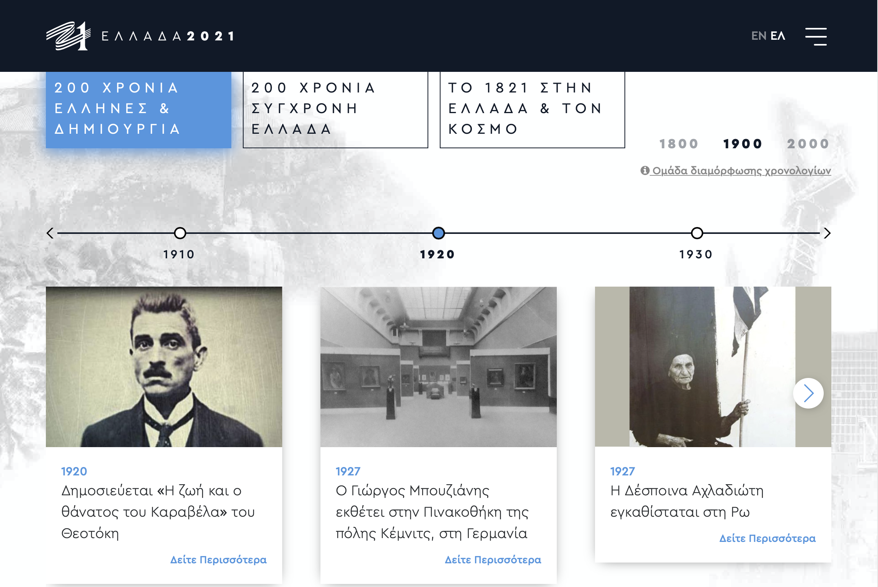
Συνεισφορά περιεχομένου στον ιστότοπο https://www.greece2021.gr
Notes:
.

Slide 15
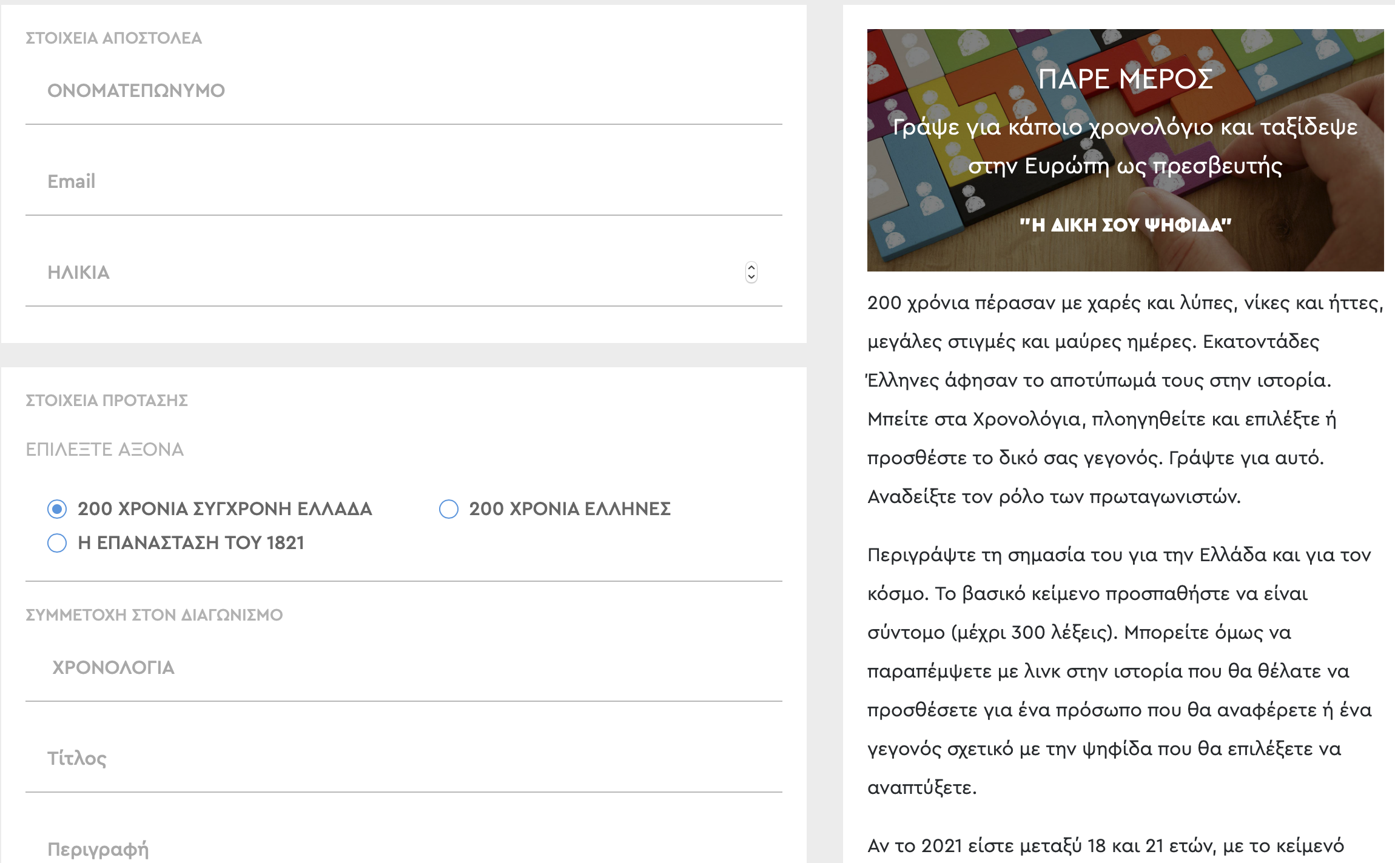
Συνεισφορά περιεχομένου στον ιστότοπο https://www.greece2021.gr

Slide 16
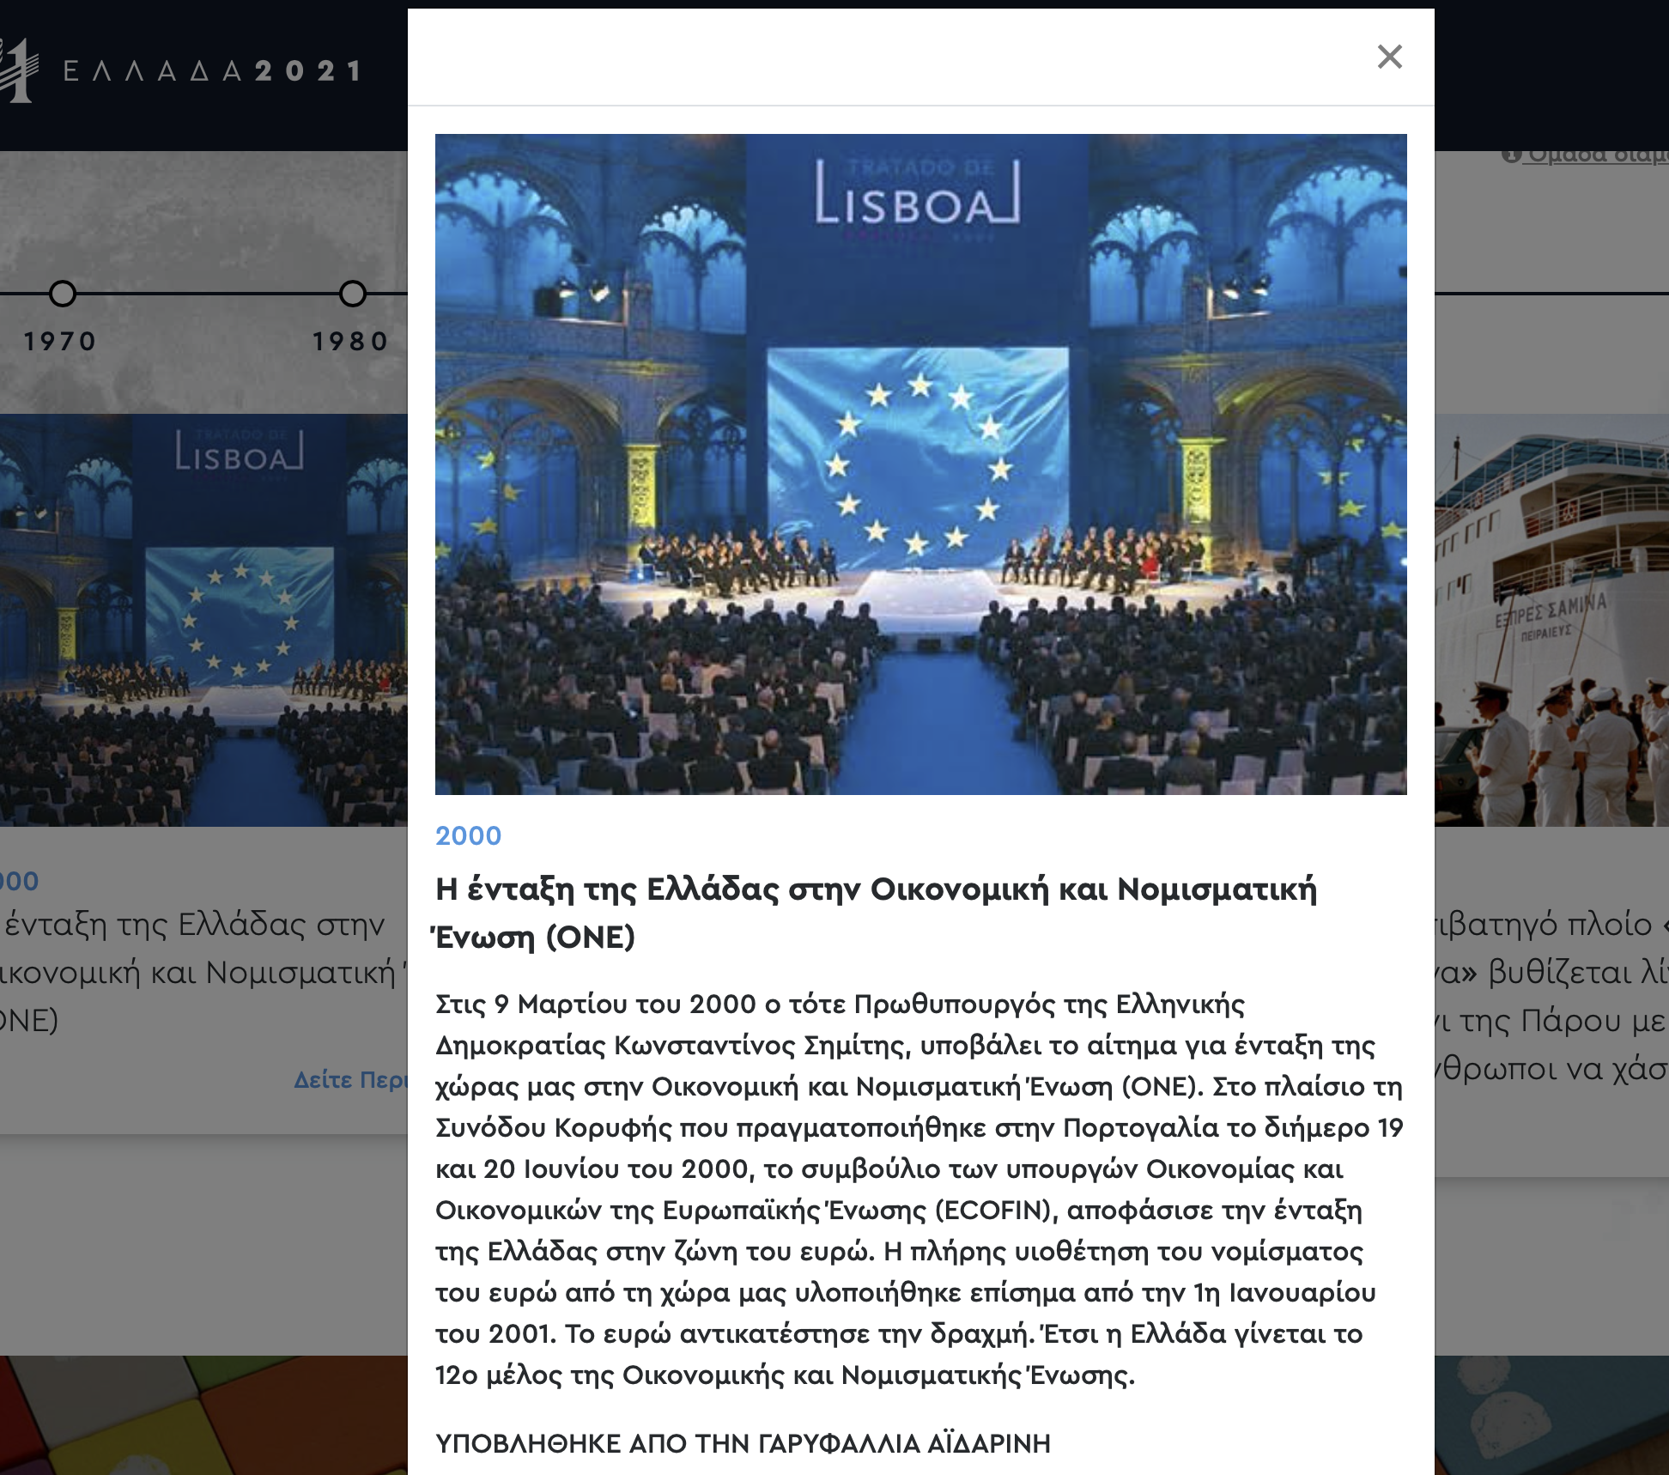
Συνεισφορά περιεχομένου στον ιστότοπο https://www.greece2021.gr

Slide 17
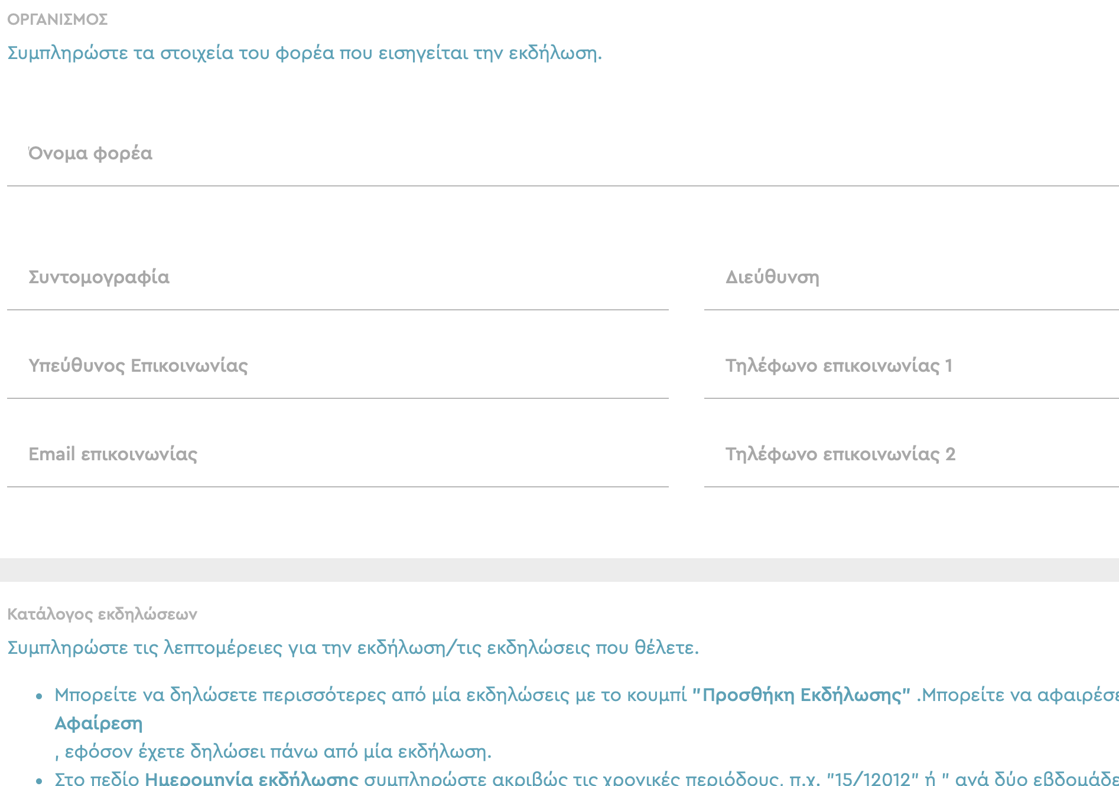
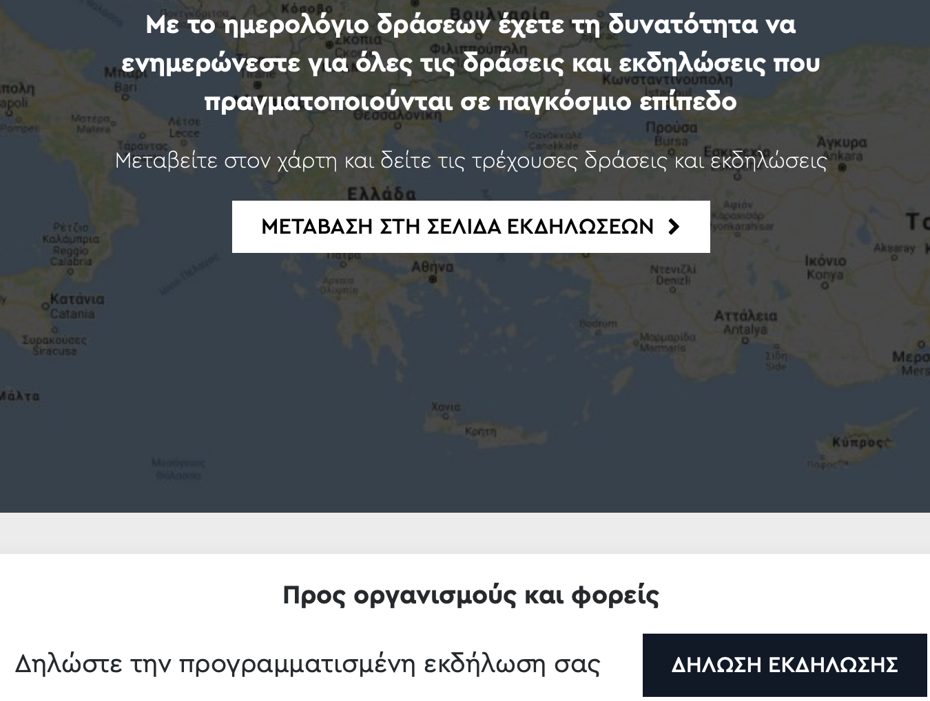
Καταχώρηση Δράσης ή Εκδήλωσης στο ημερολόγιο https://www.greece2021.gr

Slide 18
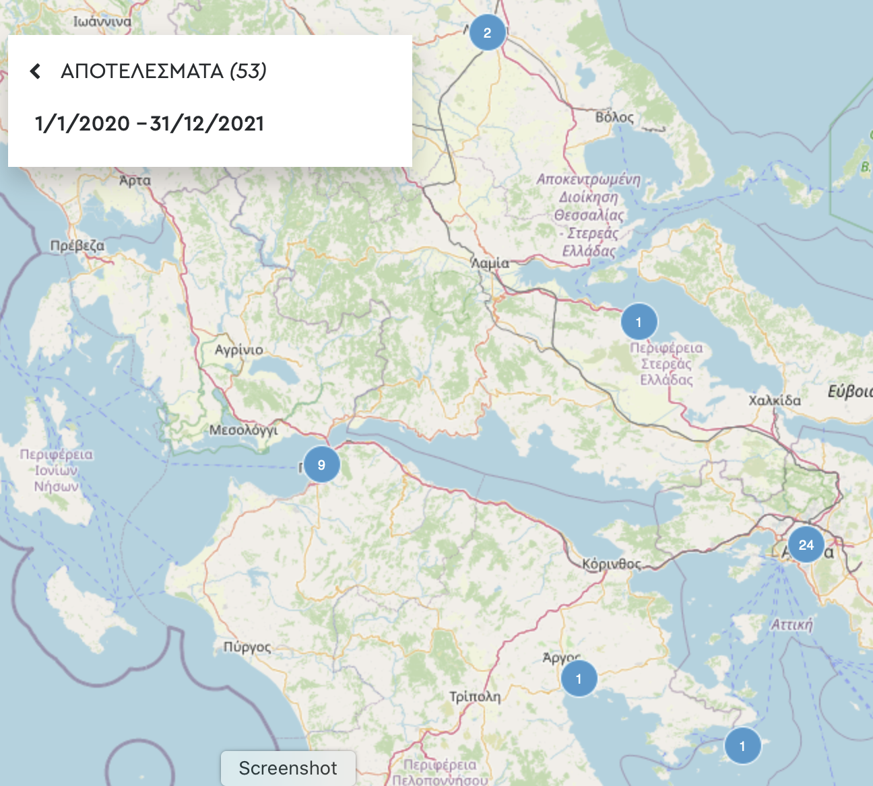
Καταχώρηση Δράσης ή Εκδήλωσης στο ημερολόγιο https://www.greece2021.gr

Slide 19
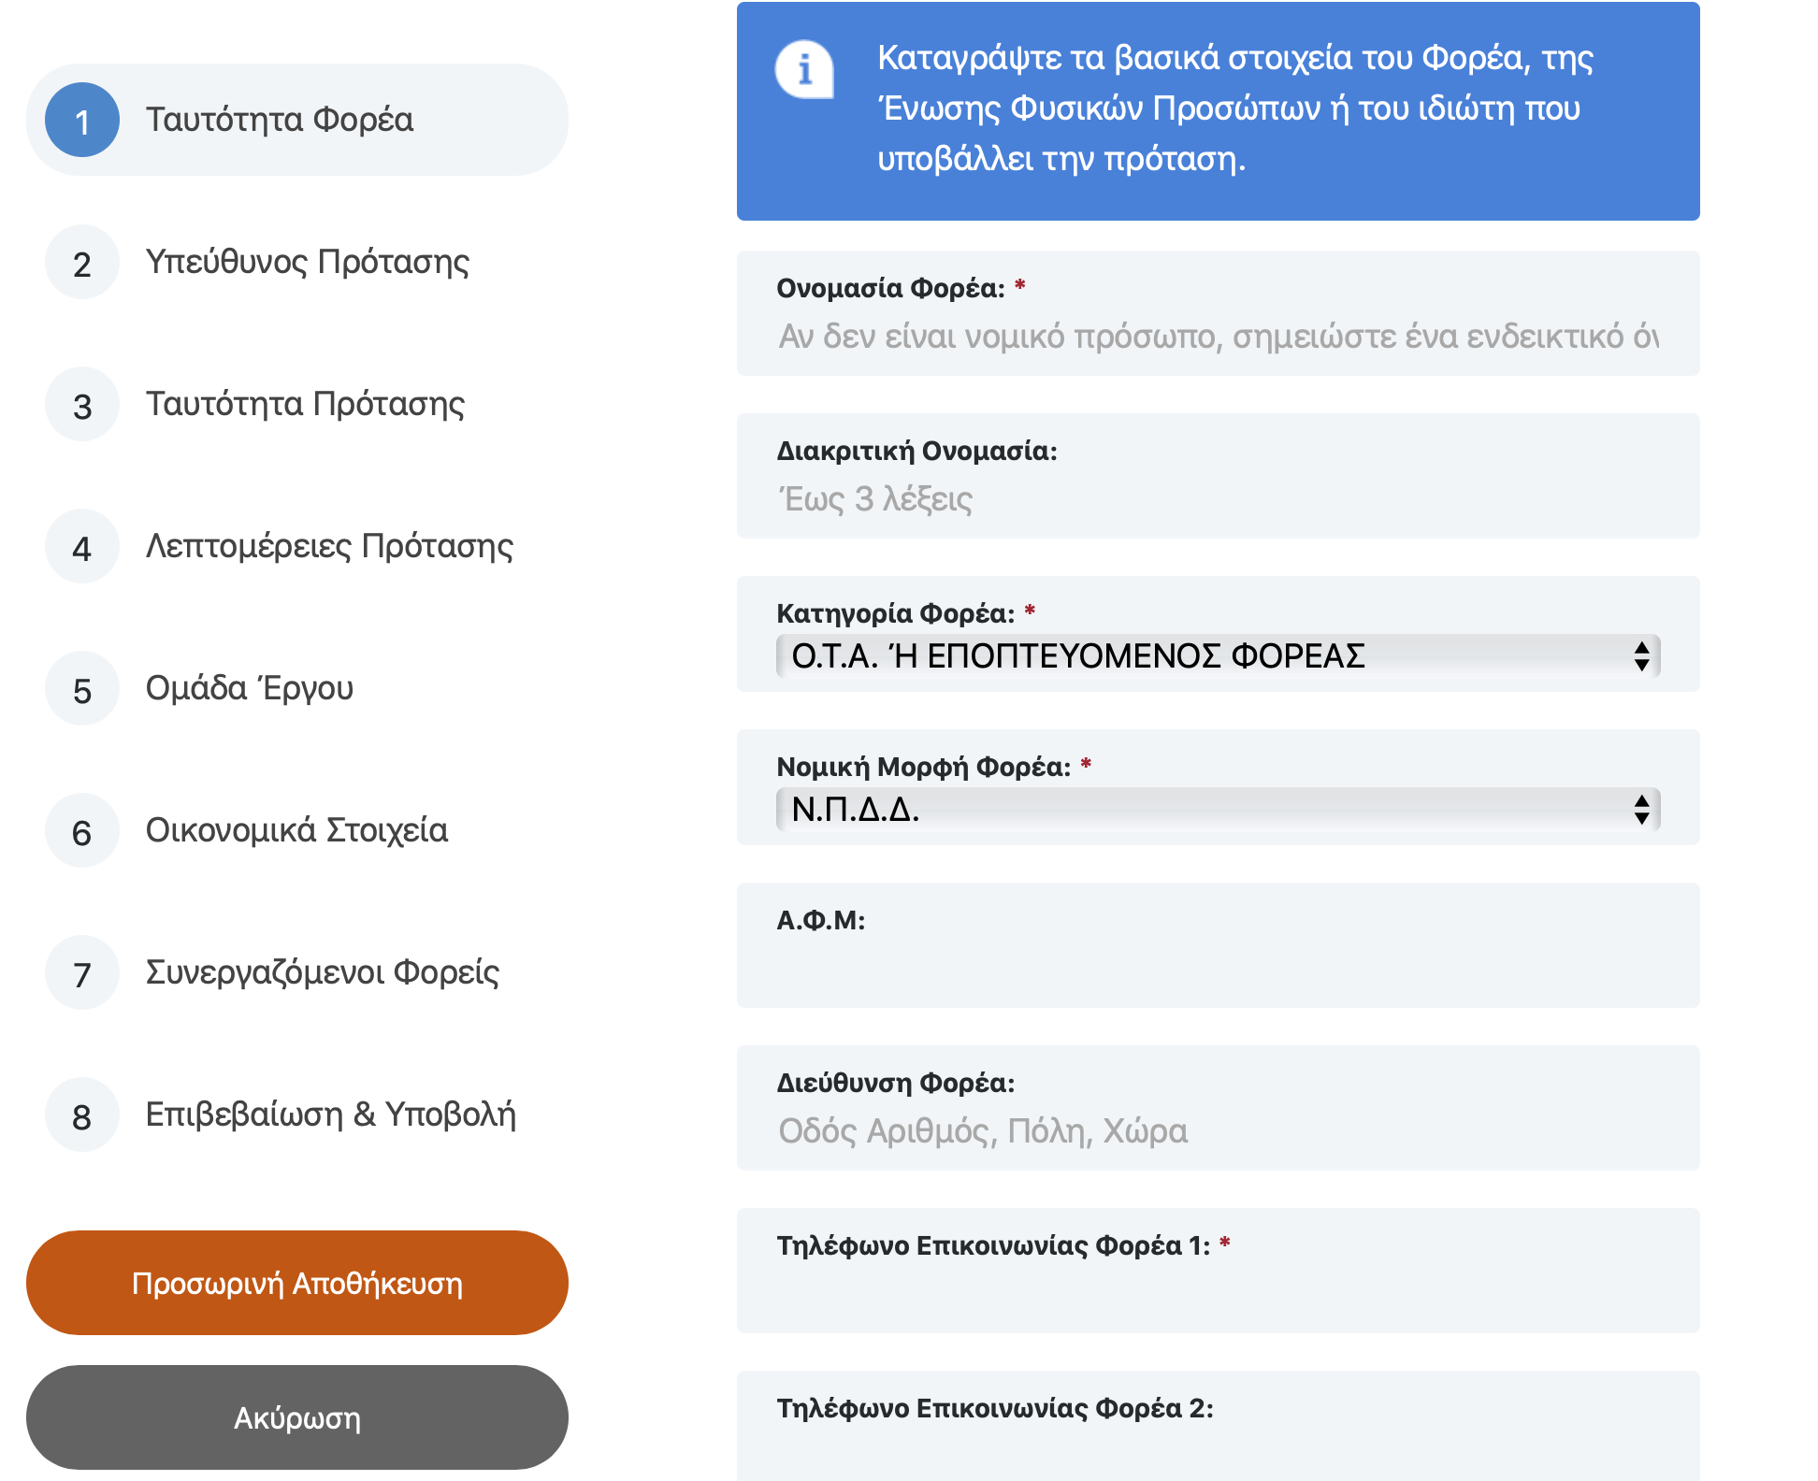

Κατάθεση πρότασης προς την Επιτροπή https://www.greece2021.gr ή https://apply.greece2021.gr

Slide 20
Οι προτάσεις που έχουν κατατεθεί
Έχουν υποβληθεί περισσότερες από 600 προτάσεις και η διαδικασία συνεχίζεται
Έχουν Αξιολογηθεί από τα μέλη της Ολομέλειας περισσότερες από 200
Διερευνώνται ως προς τη δυνατότητα υλοποίησής τους περίπου 150
Προτάσεις έχουν υποβάλει
Δήμοι | Πολιτιστικοί Σύλλογοι
Μουσεία | Μουσικά Συγκροτήματα
Θεατρικές Ομάδες | Εκδοτικοί Οίκοι
Ακαδημαϊκά Ιδρύματα | Εταιρίες
Φυσικά Πρόσωπα

Slide 21
Η θεματική των προτάσεων
Δράσεις με εορταστικό χαρακτήρα
Δράσεις προβολής της Ελλάδας
Δράσεις με αναφορά στην ομογένεια
Δράσεις με πολιτιστικό περιεχόμενο είτε σε τοπικό είτε σε εθνικό επίπεδο
Δράσεις με επιστημονικό ερευνητικό περιεχόμενο
Δράσεις με αντικείμενο την εκπαίδευση, την προώθηση της επιχειρηματικότητας, την καλλιέργεια στάσεων, την ανάδειξη πολιτιστικών και ιστορικών στοιχείων κάποιας πόλης

Slide 22
Μερικά Παραδείγματα
Δημιουργία ψηφιακού Ιστορικού Πάρκου σε όλη την πόλη του Ναυπλίου
Καλλιτεχνικό φεστιβάλ αφιερωμένο στον εορτασμό της επετείου στο Καστελόριζο
Δρομολόγηση ανάπτυξης μεγάλης βάσης ψηφιακών δεδομένων στο Ηράκλειο της Κρήτης προς χρήση πολιτών, επιχειρήσεων και του Δήμου
Δημιουργία ενεργειακής κατασκήνωσης στην Κοζάνη

Slide 23
Επιτροπή «Ελλάδα 2021»
Ευχαριστούμε

